Slide 1
INTEGRASI NASIONAL

Slide 2
DEFINISI
Integrasi berasal dari bangsa inggris “integration” yang berarti kesempurnaan atau keseluruhan. Integritas nasional merupakan suatu usaha dan proses menyatukan perbedaan perbedaan yang ada disuatu negara demi terciptanya keserasian dan keselarasan secara nasional.

Slide 3
PENTINGNYA INTEGRASI NASIONAL
Integrasi nasional penting untuk diwujudkan dalam kehidupan masyrakat Indonesia dikarenakan;
Indonesia merupakan negara yang masih berkembang atau dapat dikatakan negara yang masih mencari jati diri.
Integrasi nasional merupakan suatu cara yang dapat menyatukan berbagai macam perbedaan yang ada di Indonesia.
Masyarakat Indonesia bertindak atas wewenang sendiri maupun kelompok sehingga konflik terjadi dimana-mana.
Integrasi bangsa diperlukan guna membangkitkan kesadaran akan identitas bersama, menguatkan identitas nasional, dan membangun persatuan bangsa.

Slide 4
FAKTOR PENDUKUNG DAN PENGHAMBAT INTEGRASI NASIONAL

Slide 5
FAKTOR PENDUKUNG INTEGRASI NASIONAL
Penggunaan bahasa Indonesia
Semangat persatuan serta kesatuan di dalam Bangsa
Adanya Kepribadian dan pandangan hidup kebangsaan yang sama
Adanya jiwa dan rasa semangat dalam bergotong royong
FAKTOR PENGHAMBAT INTEGRASI NASIONAL
Merupakan suatu penghalang untuk melakukan tindakan secara individu maupun kelompok. Beberapa faktor penghambat terwujudnya integrasi nasional diantaranya:
Kurangnya penghargaan terhadap kemajemukan
Kurangnya toleransi antar sesama golongan.
Kurangnya kesadaran di dalam diri masing-masing rakyat Indonesia
Adanya sikap ketidakpuasan terhadap ketimpangan dan ketidakmerataan pembangunan

Slide 6
JENIS-JENIS INTEGRASI NASIONAL
Integrasi Wilayah
Menunjuk pada masalah pembentukan wewenang kekuasaan nasional pusat di atas unit-unit social yang lebih kecil yang beranggotakan kelompok-kelompok social budaya masyarakat tertentu.
Integrasi Nilai
Menunjuk pada adanya konsensus terhadap nilai minimum yang diperlukan dalam memelihara ketertiban sosial.
Integrasi Bangsa
Menunjuk pada proses penyatuan berbagai kelompok budaya dan sosial dalam satu kesatuan wilayah dan dalam suatu pembentukan identitas nasional

Slide 7
JENIS-JENIS INTEGRASI NASIONAL
Integrasi Elit-Massa
Menunjuk pada masalah penghubungan antara pemerintah dengan yang di perintah. Mendekatkan perbedaaan mengenai aspirasi dan nilai pada kelompok elit dan massa.
Integrasi Tingkah Laku
Menunjuk pada penciptaan tingkah laku yang terintegrasi dan yang diterima demi mencapai tujuan bersama.

Slide 8
TANTANGAN DAN UPAYA INTEGRASI NASIONAL

Slide 9
TANTANGAN INTEGRASI NASIONAL
Tantangan yang dihadapi untuk mewujudkan integrasi nasional di Indonesia datang dari dua dimensi, yaitu :
Dimensi horizontal : Tantangan yang muncul terdapat pada perbedaan suku, agama, ras, dan georgrafi yang bisa disebut dengan masalah primordialisme.
Dimensi vertikal : Tantangan yang ada adalah celah perbedaan elite dan massa, misalnya mengenai latar belakang pendidikan yang menyebabkan kaum elite berbeda dari massa yang cenderung memiliki pandangan tradisional.
UPAYA MEWUJUDKAN INTEGRASI NASIONAL
Menurut (Riyanto, 2017), ada beberapa hal yang dapat dilakukan untuk mewujudkan integrasi nasional, di antaranya :
1. Perlakuan persamaan hak bagi semua dan setiap warga negara.
2. Jaminan keadilan bagi semua dan setiap warga negara dan berlaku baik secara vertikal maupun horizontal.
3. Dukungan partisipasi masyarakat dalam proses penyelenggaraan negara.
4. Setiap keterbukaan yang membuka perspektif luas serta mampu membuka jalan untuk kesempatan belajar lebih banyak dan mengembangkan potensi dan kekuatan bangsa.

Slide 10
KEBIJAKAN INTEGRASI NASIONAL
Kebijakan yang dapat dilakukan untuk memperkukuh upaya integrasi nasional yaitu :
Menanamkan nilai-nilai Pancasila, jiwa sebangsa dan setanah air dan rasapersaudaraan,agar tercipta kekuatan dan kebersamaan di kalangan rakyat Indonesia.
Menghilangkan kesempatan untuk berkembangnya tindakan KKN.
Meningkatkan ketahanan rakyat dalam menghadapi usaha-usaha pemecah-belahan dari ancaman luar.
Penyebaran dan pemasyarakatan wawasan kebangsaan dan implementasi butir-butir Pancasila, dalam rangka mel starikan dan menanamkan kesetiaan kepada ideology bangsa.
Menumpas setiap gerakan separatis secara tegas dan tidak kenal kompromi.
Membentuk satuan sukarela yang terdiri dari unsur masyarakat, TNI dan Polri dalam memerangi separatis.

Slide 11
CONTOH DAN PROBLEMATIKA INTEGRASI NASIONAL

Slide 12
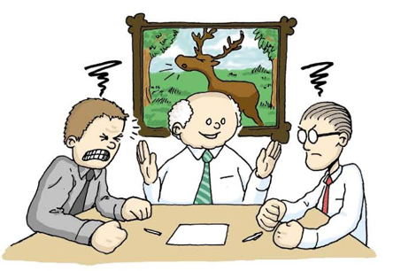
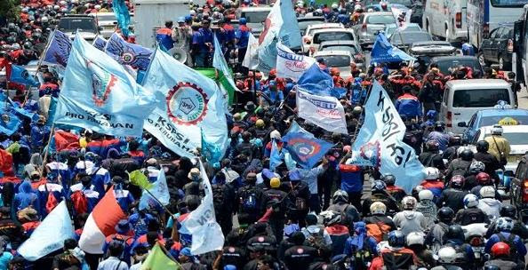
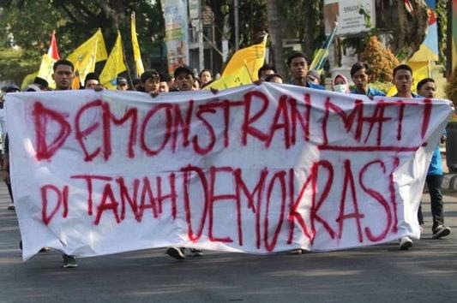
1. PERBEDAAN KEPENTINGAN
2. PERTENTANGAN SOSIAL
3. AKSI PROTES DAN DEMONSTRASI
Kepentingan merupakan dasar dari timbulnya tingkah laku individu. Individu bertingkah laku karena adanya dorongan untuk memenuhi kepentingannya, sama halnya dengan konflik. Konflik dilatarbelakangi oleh perbedaan ciri-ciri yang dibawa individu dalam suatu interaksi.
Diskriminasi merujuk kepada pelayanan yang tidak adil terhadap individu tertentu, dimana layanan ini dibuat berdasarkan karakteristik yang diwakili oleh individu tersebut. Diskriminasi merupakan suatu kejadian yang biasa dijumpai dalam masyarakat manusia, ini disebabkan karena kecenderungan manusia untuk membeda- bedakan yang lain.
Aksi protes disebut juga unjuk rasa yang selalu terjadi dalam kehidupan manusia. Hal itu terjadi karena setiap orang memiliki pendapat dan pandangan yang mungkin berbeda. Protes dapat terjadi apabila suatu hal menimpa kepentingan individu atau kelompok secara langsung sebagai akibat dari rasa ketidakadilan akan hak yang harus diterima. Akibatnya, individu atau kelompok tersebut tidak puas dan melakukan tindakan penyelesaian.

Slide 13
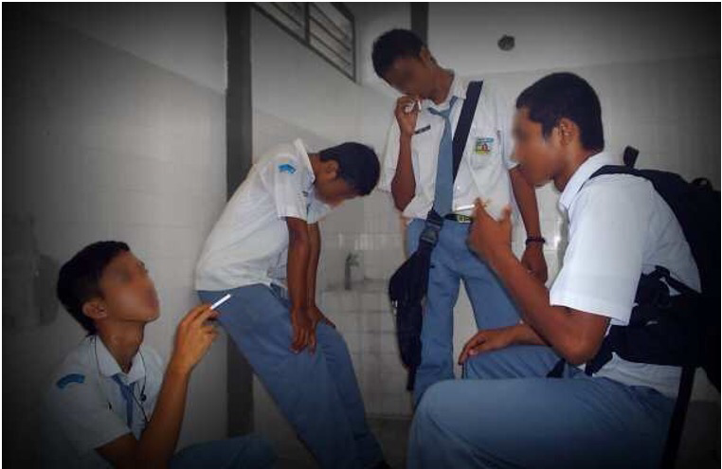
4. MENINGKATNYA KRIMINALITAS
5. KENAKALAN REMAJA
6. KORUPSI MEMBUAT KEPERCAYAAN MASYARAKAT MENGHILANG
Perbuatan kriminal yang muncul di masyarakat secara khusus akan diuraikan sebagai akibat terjadinya perubahan sosial yang menimbulkan kesenjangan kehidupan atau jauhnya ketidaksamaan sosial. Akibatnya,tidak semua orang mendapat kebahagiaan yang sama
Kenakalan remaja merupakan disintergasi dari keutuhan suatu masyarakat. Hal itu karena tindakan yang mereka lakukan dapat meresahkan masyarakat Oleh karena itu, kenakalan remaja disebut sebagai masalah sosial. Munculnya kenakalan remaja merupakan gejolak kehidupan yang disebabkan adanya perubahan-perubahan sosial di masyarakat, seperti pergeseran fungsi keluarga karena kedua orangtua bekerja sehingga peranan pendidikan keluarga menjadi berkurang
Korupsi adalah perbuatan yang membunuh kelangsungan hidup suatu negara. Kesejahteraan sebagai kunci kemakmuran suatu negara tidak akan tercapai jika masih banyak perilaku korupsi.. Dampaknya bukan hanya pembangunan saja yang bermasalah, namun seluruh faktor pembangun bangsa juga bermasalah.

Slide 14
DAFTAR PUSTAKA
Andi Aco Agus. (2016). Integrasi Nasional Sebagai Salah Satu Parameter Persatuan Dan Kesatuan Bangsa Negara Republik Indonesia. Jurnal Sosialisasi Pendidikan Sosiologi-FIS UNM, 3(1963), 19–27.
Riyanto, J. (2017). Kewaspadaan Nasional , Bela Negara dan Integrasi Nasional. Majalah Wira, Puskom Publik Kemhan, 67(51), 1–82. https://www.kemhan.go.id/wp-content/uploads/2017/09/wiraJuli-Agustus2017.pdf
Kementerian Pertahanan Indonesia. (2017). Kewaspadaan Nasional, Bela Negara, dan Integrasi Nasional. Vol. 7 (51). Hal.3-82.

Slide 15
TERIMAKASIH

